Slide 1
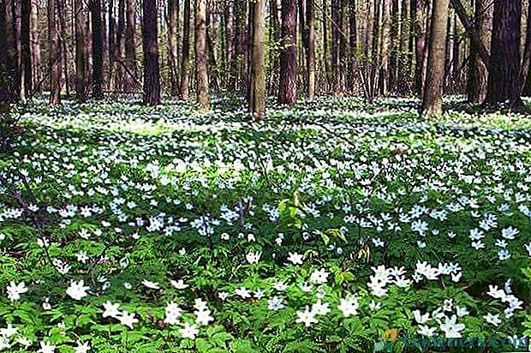
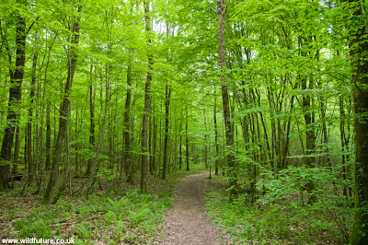
POMLAD V GOZDU

Slide 2
V GOZDU
OB LEPEM VREMENU GREMO LAHKO NA SPREHOD V GOZD.
POGLEJ KAJ VSE JE OPAZILA UČITELJICA JELKA

Slide 3
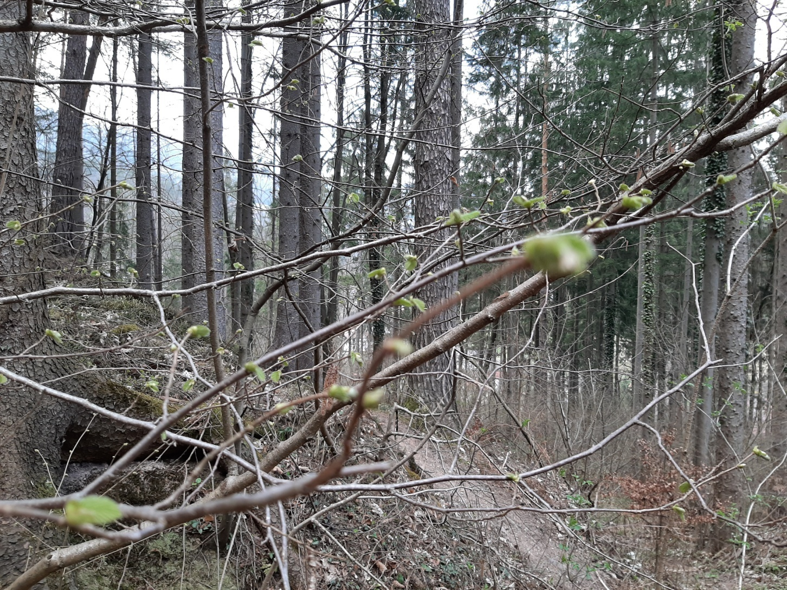
BUKEV ŽE BRSTI

Slide 4
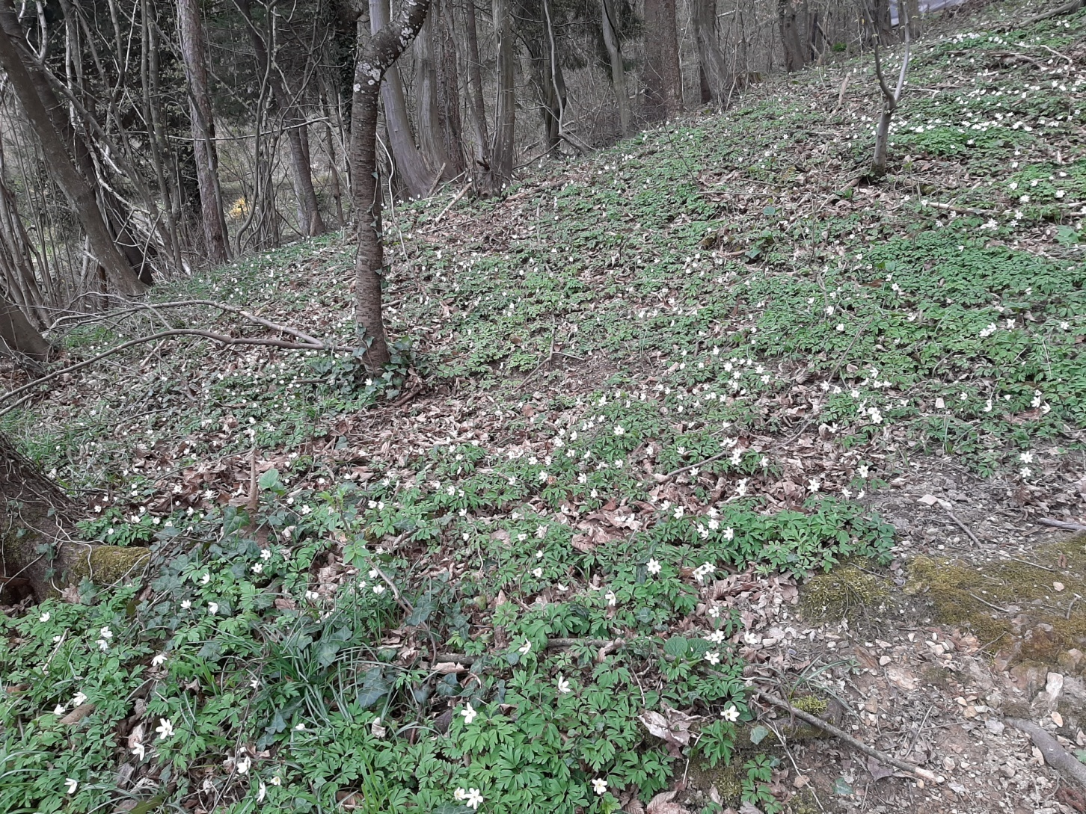
GOZDNA TLA SO PREKRITA S CVETLICAMI

Slide 5
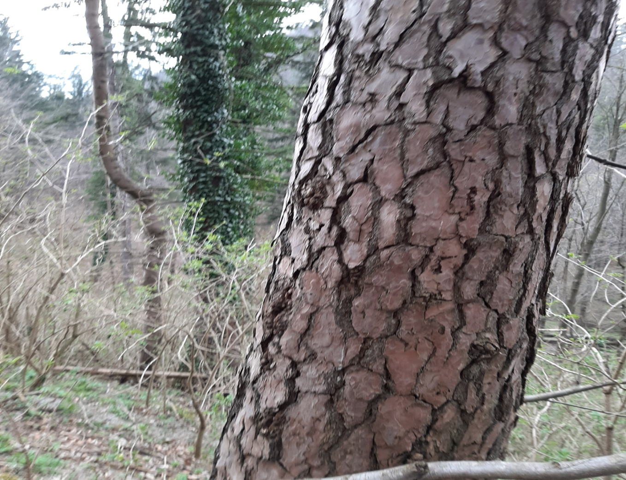
DEBLO BOROVCA

Slide 6
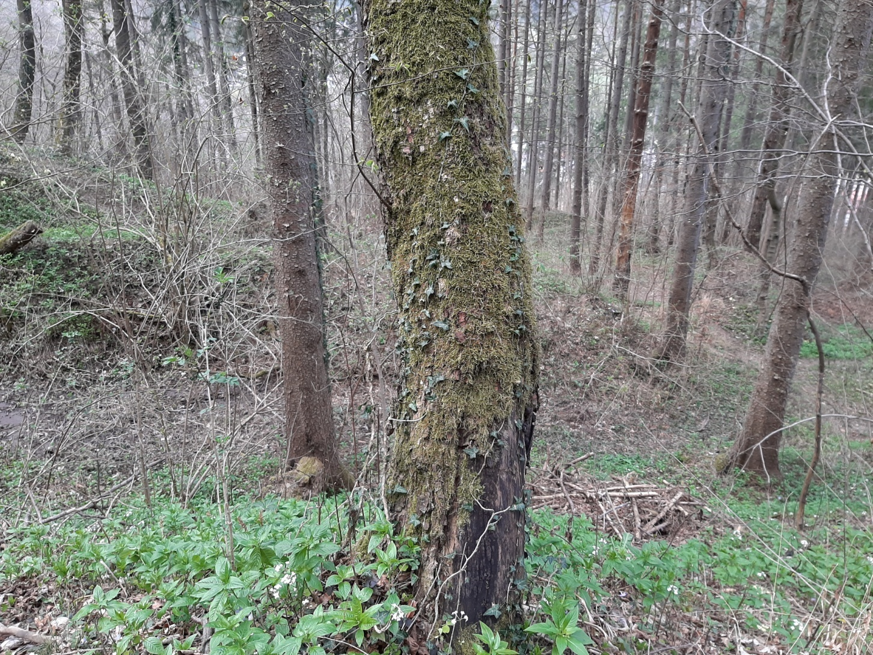
MAH IN BRŠLJAN NA STAREM DREVESU

Slide 7
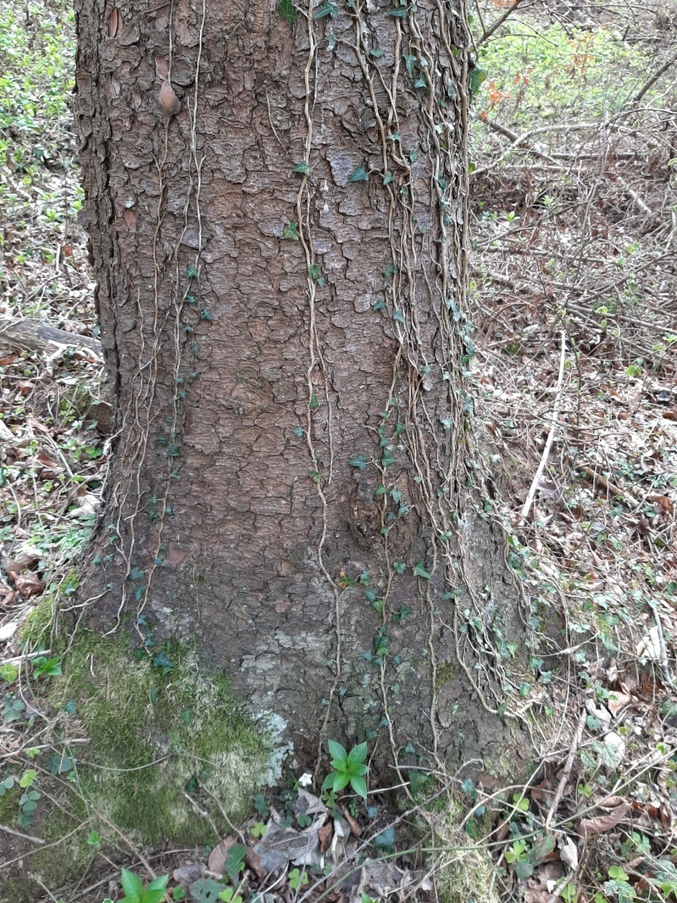
BRŠLJAN OD BLIZU

Slide 8
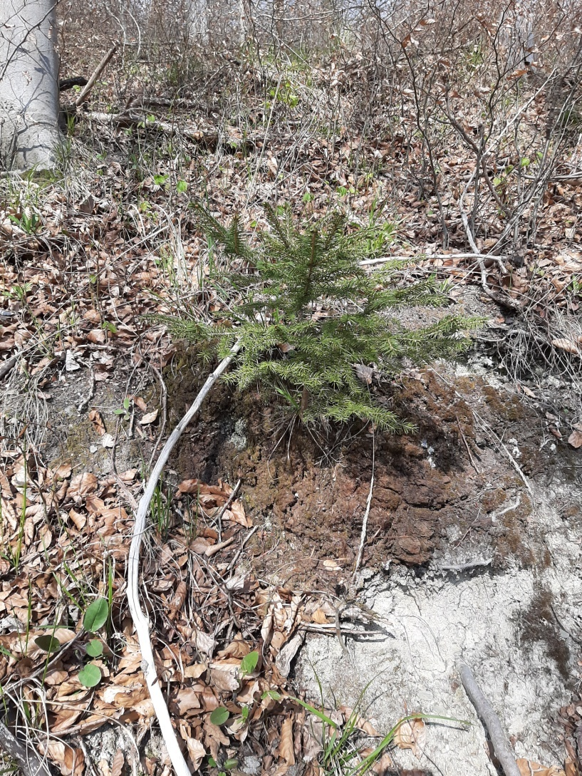
MAJHNA SMREKA

Slide 9
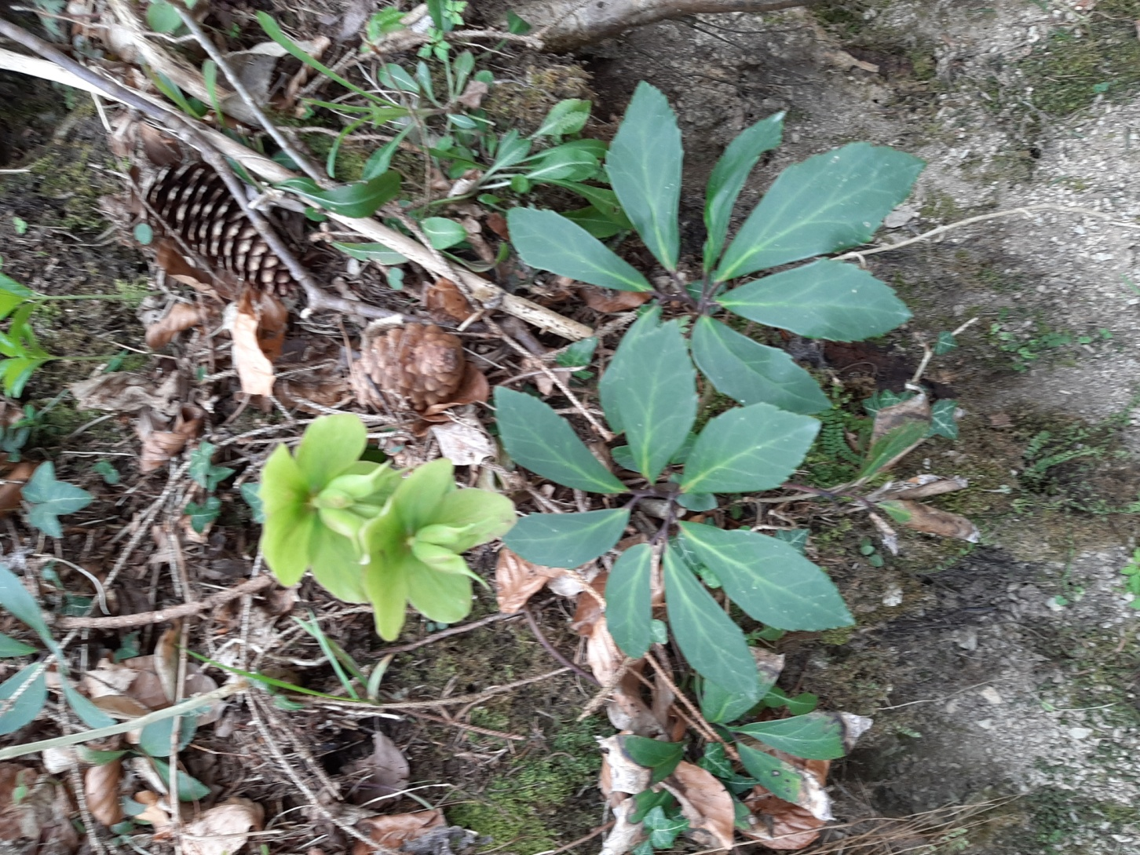
TELOH IN STORŽI NA GOZDNIH TLEH

Slide 10
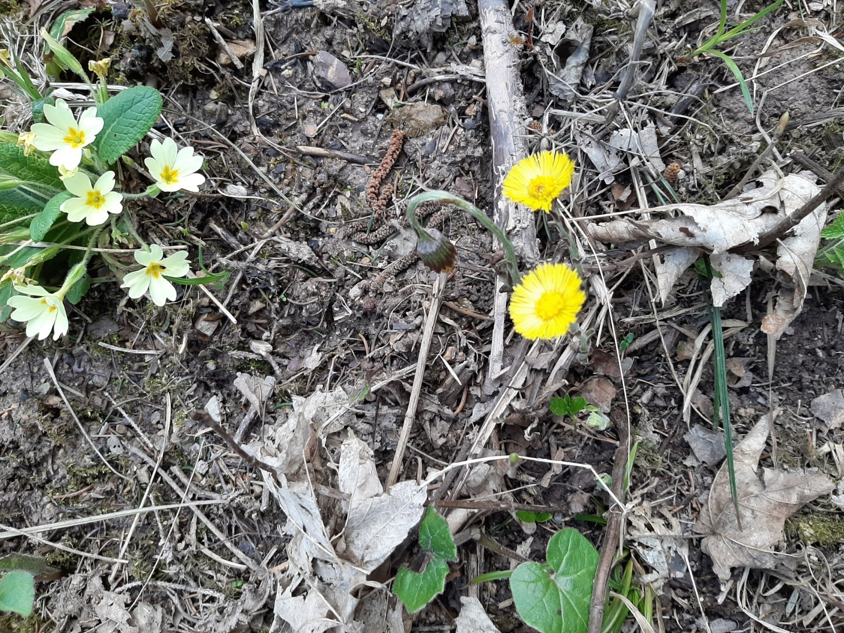
TROBENTICE IN NAVADNI LAPUH

Slide 11
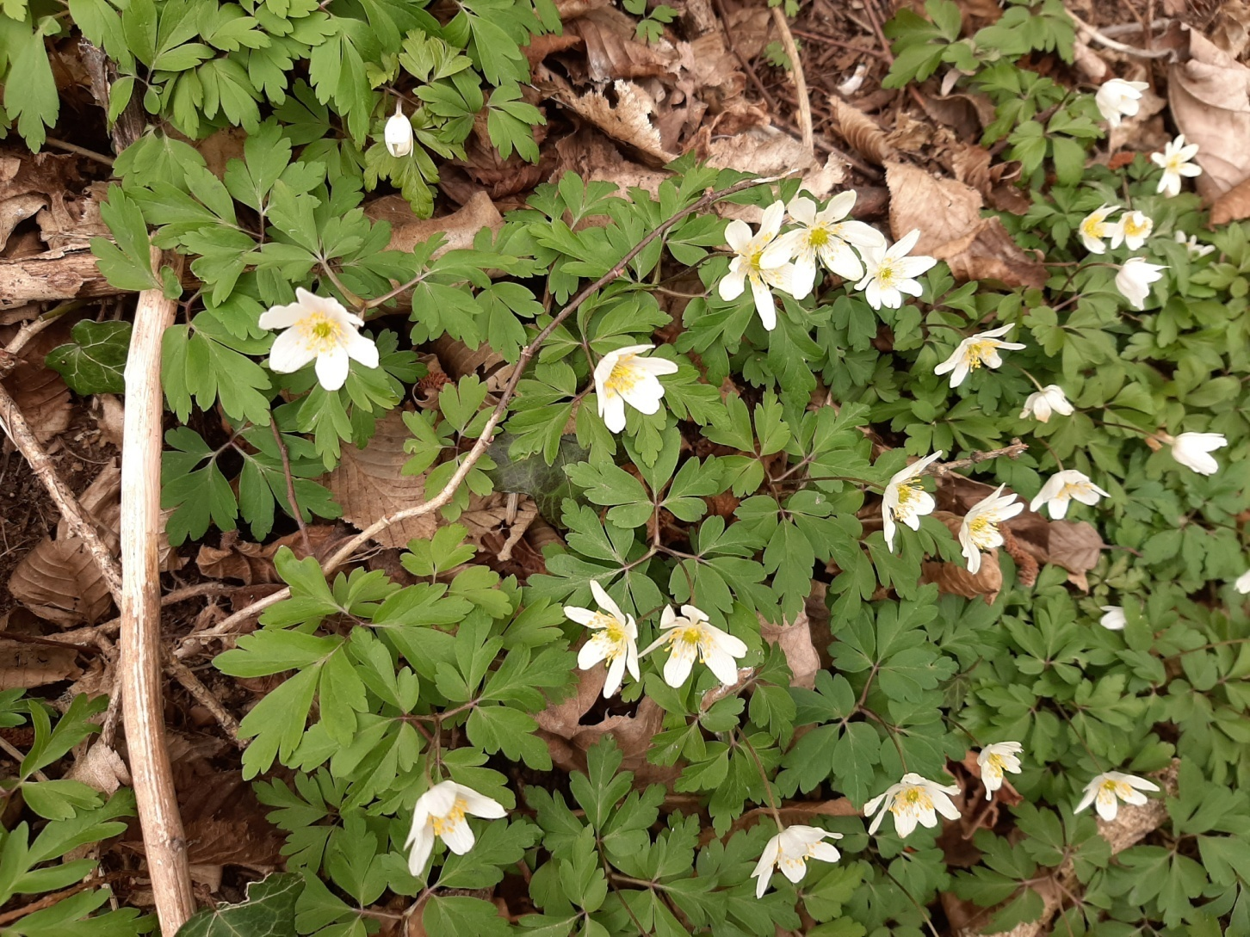
PODLESNA VETRNICA

Slide 12
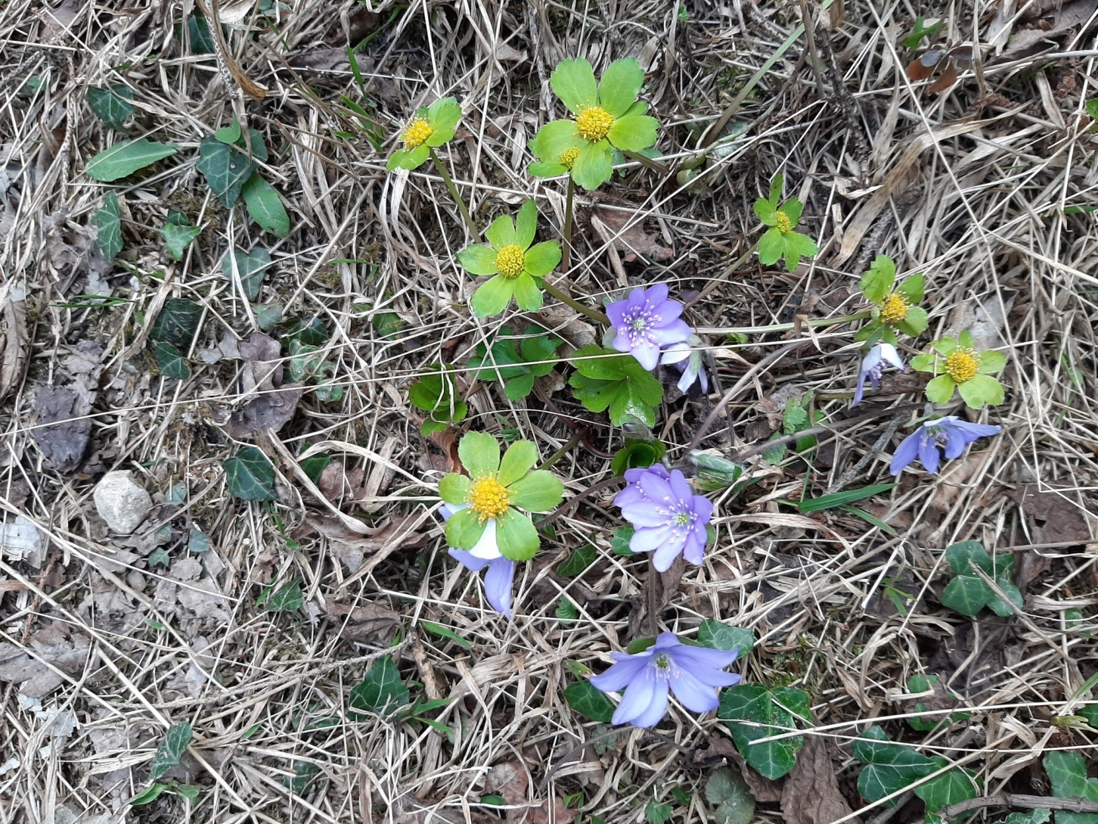
NAVADNI JETRNIK V DRUŽBI Z NAVADNIM TEVJEM

Slide 13
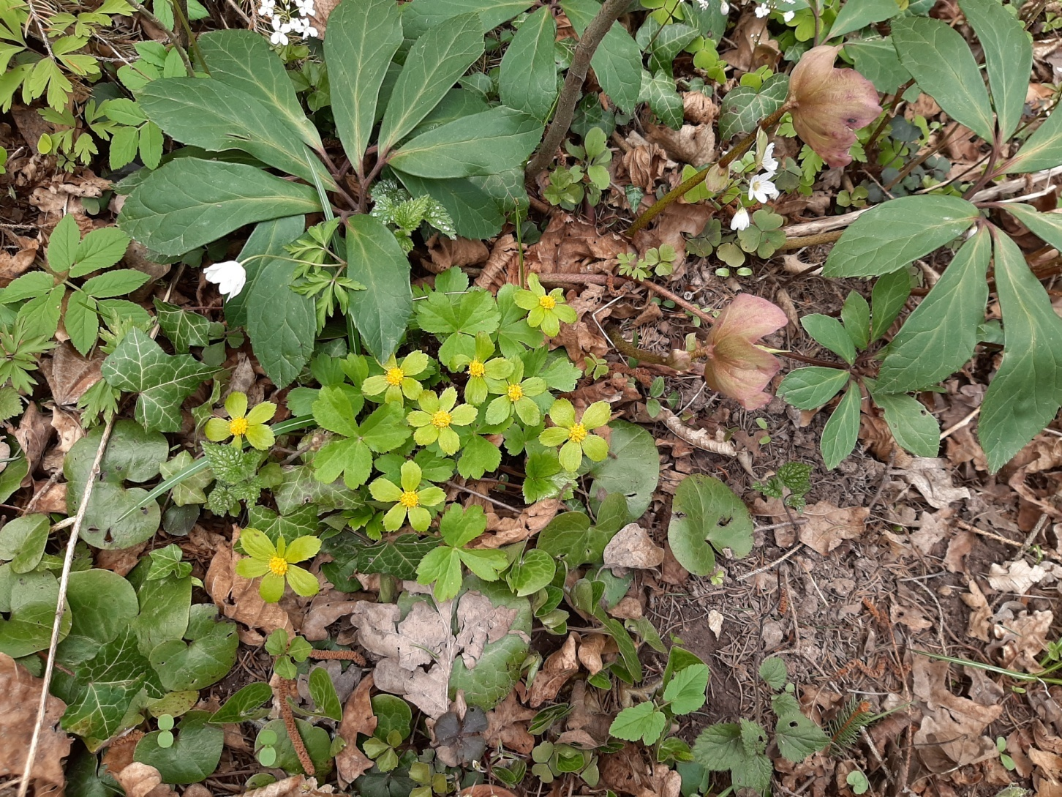
NAVADNO TEVJE

Slide 14
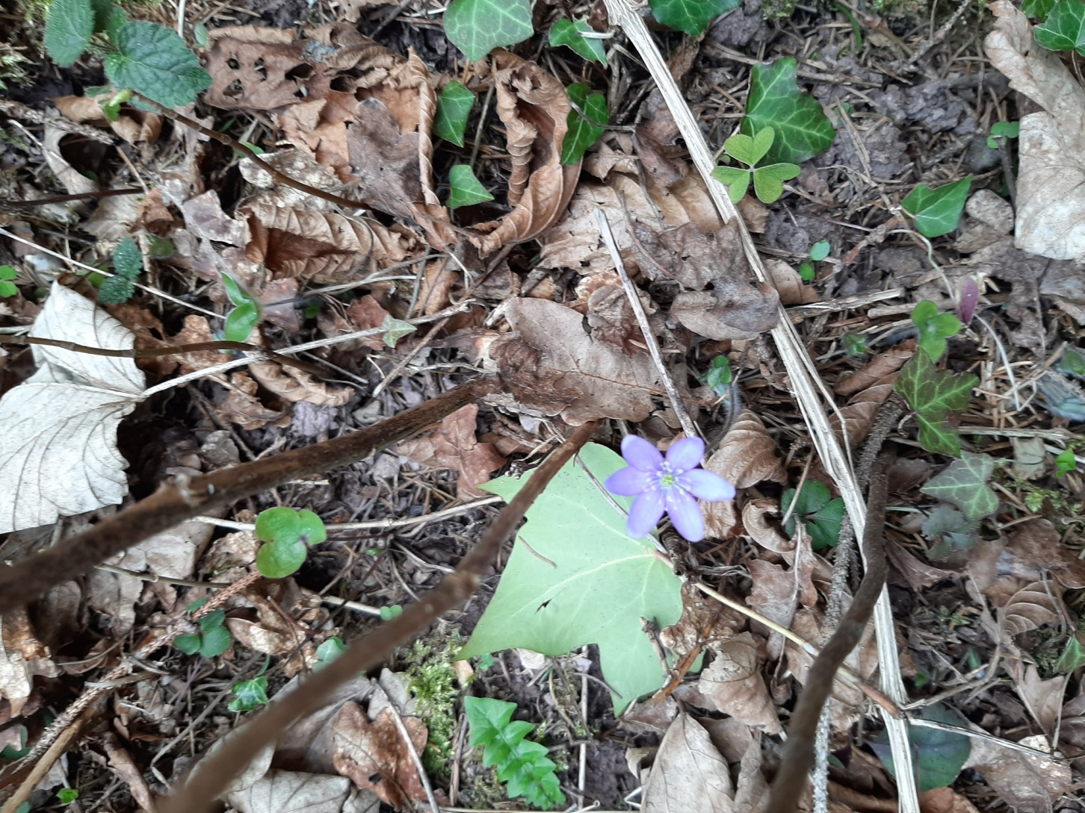
SUHO LISTJE IN NAVADNI JETRNIK

Slide 15
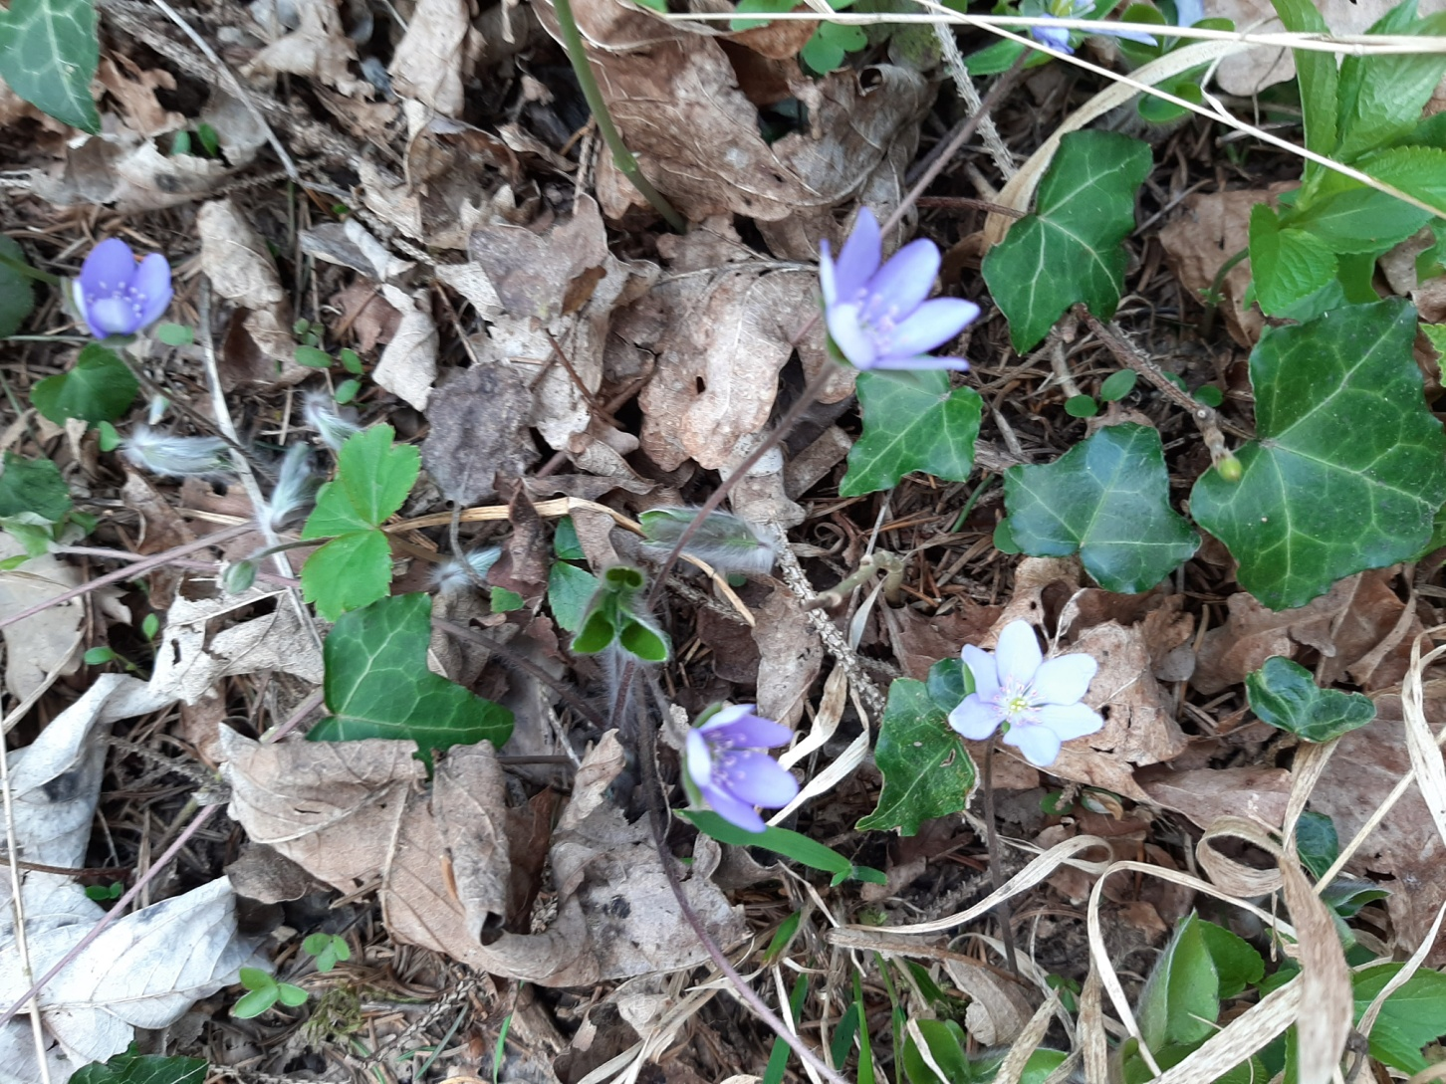
ŠOPEK NAVADNEGA JETRNIKA

Slide 16
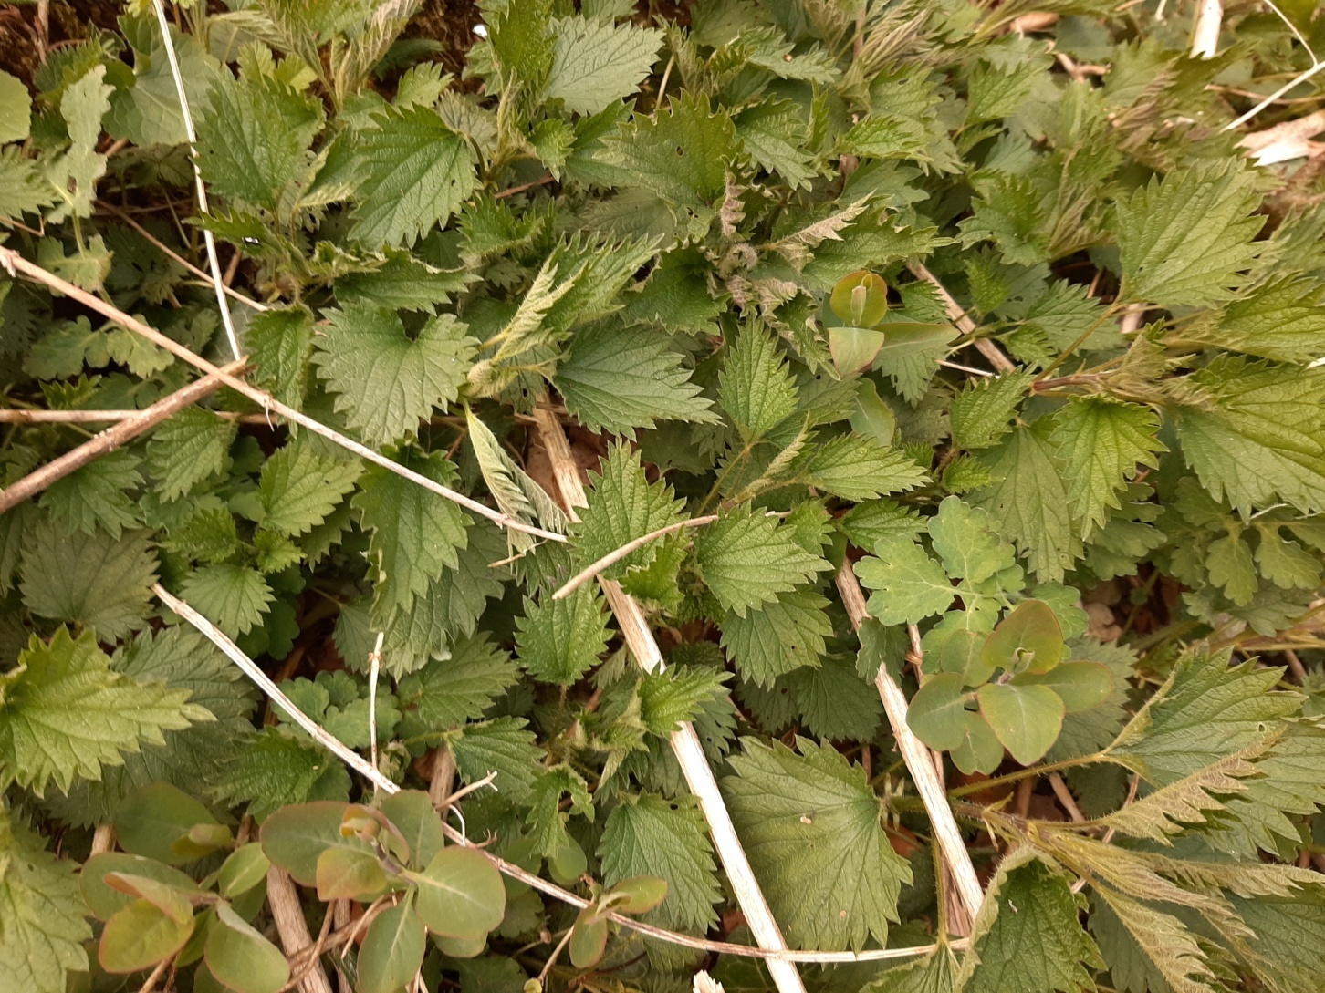
MLADE KOPRIVE NA ROBU GOZDA

Slide 17
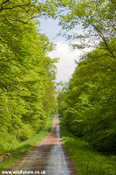
AVTOR FOTOGRAFIJ UČITELJICA JELKA LESAR
- RAZEN NASLOVNIH DVEH IN TE TUKAJ SPODAJ
APRIL 2020

